Slide 1
create database iau
ایجاد database

Slide 2
create table computer
(
u_id int,
fristname varchar(50),
lastname varchar(50),
address varchar(255),
city varchar(30)
)
ایجاد جدول

Slide 3
یکسری محدودیت ها ایجاد کنیم
Not Null
Unique
Primary Key
Foreign Key
Check
Default

Slide 4
create table p
(
u_id int not null,
firstname varchar(50) not null,
lastname varchar(50) not null,
address varchar(255) not null,
city varchar(30) not null,
unique(u_id)
)
روش اول
create table p
(
u_id int not null unique,
firstname varchar(50) not null,
lastname varchar(20) not null,
address varchar(255) not null,
city varchar(30) not null
)
روش دوم

Slide 5
create table p
(
u_id int not null,
firstname varchar(50) not null,
lastname varchar(50) not null,
address varchar(255) not null,
city varchar(30) not null
CONSTRAINT admin UNIQUE (city,LastName)
)
روش سوم

Slide 6
create table a
(
u_id int not null primary Key,
firstname varchar(50) not null,
lastname varchar(50) not null,
address varchar(255) not null,
city varchar(30) not null
)
ایجاد کلید اصلی

Slide 7
create table a
(
u_id int not null primary key,
firstname varchar(50) not null,
lastname varchar(50) not null,
address varchar(255) not null,
city varchar(30) not null,
)
ایجاد کلید خارجی
اول جدول اصلی یا جدول سمت چپ را ایجاد می کنیم
جدول اصلی باید کلید اصلی باشد

Slide 8
create table b
(
id int not null primary key,
u_id int,
foreign key(u_id) references a (u_id)
)
ایجاد کلید خارجی

Slide 9
ایجاد کلید خارجی – روش دوم
create table orderrs
(
id int not null primary key,
u_id int not null,
constraint fk_orderrs foreign key(u_id)
references p (u_id)
)

Slide 10
محدودیت چک
create table a
(
u_id int not null primary key,
firstname varchar(50) not null,
lastname varchar(50) not null,
age int not null,
address varchar(255) not null,
city varchar(30) not null,
Check(age>=18)
)
روش اول
create table b
(
u_id int not null primary key,
firstname varchar(50) not null,
lastname varchar(50) not null,
age int not null Check(age>=18),
address varchar(255) not null,
city varchar(30) not null,
)
روش دوم

Slide 11
محدودیت چک
create table a
(
u_id int not null primary key,
firstname varchar(50) not null,
lastname varchar(50) not null,
age int not null,
address varchar(255) not null,
city varchar(30) not null,
constraint chk_A Check (age>=18 AND city='tehran‘ and city)
)
روش سوم

Slide 12
پیشفرض
create table a
(
u_id int not null primary key,
firstname varchar(50) not null,
lastname varchar(50) not null,
age int not null,
country varchar(20) not null default 'iran',
address varchar(255) not null,
city varchar(30) not null,
Check (age>=18)
)

Slide 13
Index
CREATE INDEX AGE_INDX
ON A (Age);

Slide 14
حذف کردن با DROP
DROP TABLE Person
DROP INDEX Customer.AGE_INDX
اسم جدول و اسم Index
DROP CONSTRAINT Person
اسم CONSTRAINT

Slide 15
DROP DATABASE test
حذف کل دیتا بیس
اسم پایگاه داده
TRUNCATE TABLE Customer;
حذف محتوای جداول
اسم جدول

Slide 16
ایجاد تغییر با ALTER
اول جدول ایجاد کنیم
CREATE TABLE Customer
(
U_ID int NOT NULL PRIMARY KEY,
FirstName varchar(50) NOT NULL,
LastName varchar(50) NOT NULL,
Age int NOT NULL,
Address varchar(255) NOT NULL,
Country varchar(20) NOT NULL DEFAULT 'Iran',
City varchar(20) NOT NULL,
CHECK (Age>=18),
CONSTRAINT uc_customer UNIQUE (Age,LastName)
)

Slide 17
ALTER TABLE Customer
DROP CONSTRAINT uc_customer
ایجاد تغییر با ALTER
ALTER TABLE Customer
Add اسم ستون date
ALTER TABLE Customer
Add اسم ستون yers
Alter table b
Drop column city;
حذف ستون ها

Slide 18
ایجاد تغییر با ALTER
alter table اسم جدول alter column اسم ستون int;

Slide 19
CREATE TABLE Customer (
U_ID int NOT NULL PRIMARY KEY IDENTITY ,
FirstName varchar(50) NOT NULL,
LastName varchar(50) NOT NULL,
Age int NOT NULL,
Address varchar(255) NOT NULL,
City varchar(20) NOT NULL,
CHECK (Age>=18),
CONSTRAINT uc_customer UNIQUE (Age,LastName)
)
وارد کردن شماره به صورت اتوماتیک
u_id int not null primary key identity,
u_id int not null primary key auto_increment,

Slide 20
Crud
C:create
R:read
U:update
D:delete

Slide 21
دستور insert into
insert into اسم جدول values (' ' , ' ' , ….) محتوا
INSERT INTO Customer Values ('mohammad','mohammadi',30,'iran,tehran,hafte tir','iran','tehran');
نکته: چون طبق دستوری اسلاید قبل اطلاعات وارد می کنیم و U_id به صورت اتومات اضافه میشه
INSERT INTO Customer (FirstName,LastName,Age,Address,Country,City)
VALUES ('rashid','rashidi',35,'iran,semnan','Iran','semnan');

Slide 22
عملیات خواندن
SELECT * FROM Customer
عملیات آپدیت
UPDATE Customer
SET Age=36, FirstName='naghi',LastName='Naghavi'
WHERE U_ID=5
عملیات حذف
DELETE FROM Customer
WHERE U_ID=5

Slide 23
Select city from pishva
select u_id from pishva
SELECT DISTINCT city FROM pishva
SELECT DISTINCT firstname FROM pishva
SELECT * FROM pishva WHERE City='SEMNAN'
SELECT * FROM pishva WHERE age BETWEEN 31 And 50
SELECT * FROM pishva WHERE age>30
SELECT * FROM pishva WHERE age<30
نمونه عملیات خواندن - Select
SELECT * FROM B WHERE city< > 'tehran'

Slide 24
wildcard
اپراتور LIKE | توضیحات - چه چیزی را پیدا می کند؟
select * from pishva where LIKE 'a%' | هر مقداری که با حرف a شروع شود.
select * from pishva where LIKE '%a' | هر مقداری که با حرف a تمام شود.
select * from pishva where LIKE '%or%' | هر مقداری که رشته ی "or" را در خود داشته باشد (در هر جایش).
select * from pishva where LIKE '_r%' | هر مقداری که حرف r را به عنوان کاراکتر دوم خود داشته باشد.
select * from pishva where LIKE 'a_%_%' | هر مقداری که حداقل 3 کاراکتر داشته و با حرف a شروع شود.
select * from pishva where LIKE 'a%o' | هر مقداری که با a شروع شود و با o تمام شود.

Slide 25
wildcard
select * from pishva where city like 't%'
select * from pishva where firstname like '%d'
select * from pishva where firstname like '%mi%'
SELECT * FROM pishva where city LIKE '[ovph]%';
SELECT * FROM pishva where firstname like '[a-d]___‘
SELECT * FROM pishva where city NOT LIKE '[!psd]%'

Slide 26
select top 3 * from pishva
SELECT TOP 50 PERCENT * FROM pishva
درصد

Slide 27
SELECT * FROM pishva ORDER By age
ASC,DESC

Slide 28
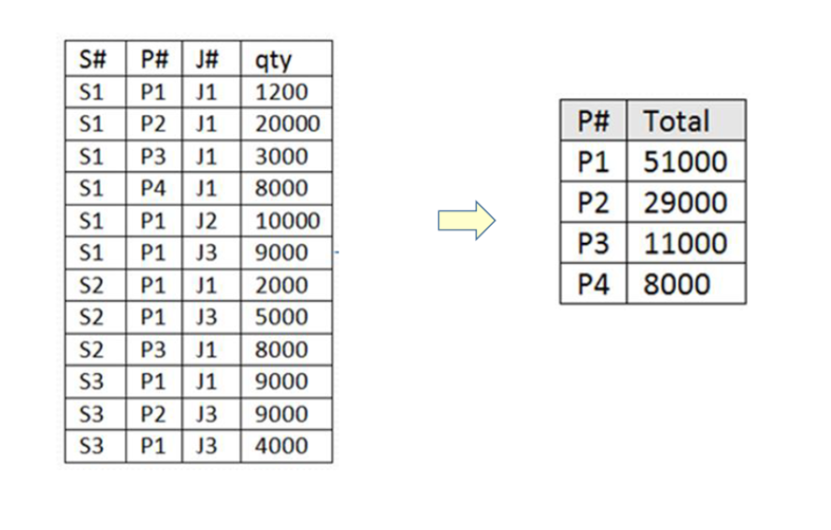
group by
Select p#,sum(qty) as total_qty from spj group by p#

Slide 29
SELECT lastname FROM pishva
UNION ---- UNION ALL
SELECT firstname FROM A
UNION

Slide 30
ایجاد Backup
SELECT *
INTO pishva_Backup
From pishva
--------------------------------------------------------------
SELECT age
INTO pishva_age
From pishva
--------------------------------------------------------------
SELECT *
INTO pishva_city
From pishva where city='tehran'

Slide 31
مثال برای Where
SELECT * FROM pishva Where city ='tehran' or city='qom'
SELECT * FROM pishva Where city='tehran' and address='varamin'
SELECT * FROM pishva Where city IN ('tehran','qom')
SELECT * FROM pishva Where city LIKE 'te____'
SELECT * FROM pishva Where city NOT LIKE '__hr__'
select * from pishva
where firstname like '[^a-d]___';

Slide 32
create table orders
(
id int not null primary key,
u_id int,
price int,
foreign key(u_id) references persons (u_id)
)
create table persons
(
u_id int not null primary key,
firstname varchar(50) not null,
lastname varchar(50) not null,
address varchar(255) not null,
city varchar(30) not null,
)
ایجاد کلید اصلی
ایجاد کلید خارجی
select persons.firstname , persons.lastname , orders.price
from persons
inner join orders
on persons.u_id=orders.u_id

Slide 33
LEFT JOIN – پیوند از سمت چپ
select persons.firstname , persons.lastname , orders.price
from persons
left join orders
on persons.u_id=orders.u_id
Right JOIN – پیوند از سمت راست
select persons.firstname , persons.lastname , orders.price
from persons
right join orders
on persons.u_id=orders.u_id

Slide 34
FULL JOIN – پیوند کامل
select persons.firstname , persons.lastname , orders.price
from persons
full join orders
on persons.u_id=orders.u_id

Slide 35
استفاده از VIEW
CREATE VIEW test_view AS
SELECT firstname,lastname,age
FROM pishva
WHERE age>25
در sql شناخته نمی شود
CREATE REPLACE VIEW test_view AS
SELECT FirstName,LastName
FROM Customer

Slide 36
DROP VIEW test_view
پاک کردن یک VIEW

Slide 37
تابع های محاسباتی
SELECT AVG(age) AS A_Age FROM pishva
SELECT SUM(age) AS Sum_AGE FROM pishva
SELECT COUNT(city) As CITY_COUNT FROM pishva
SELECT COUNT(DISTINCT city) As CITY_COUNT FROM pishva

Slide 38
تابع های محاسباتی
SELECT MIN (age) as min_age FROM pishva
SELECT MAX (age) as max_age FROM pishva
SELECT TOP 1 age FROM pishva ORDER BY u_id
SELECT Top 1 age FROM pishva ORDER BY u_id DESC

Slide 39
تابع های رشته ای
SELECT UCASE (firstname) FROM pishva
SELECT LCASE (firstname) FROM pishva
SELECT MID(lastname,2,3) FROM pishva
SELECT LEN(lastname) FROM pishva

